Slide 1
Белорусский национальный технический университет
Факультет информационных технологий и робототехники (ФИТР)
Кафедра программного обеспечения вычислительной техники
и автоматизированных систем
Программа решения ДУ модифицированным методом Эйлера
Разработал: Друзик А.Н., гр. 30701117
Руководитель: доц. Гурский Н.Н.
Минск, 2019

Slide 2
Метод Эйлера
Метод Эйлера — простейший численный метод решения систем обыкновенных дифференциальных уравнений. Впервые описан Леонардом Эйлером в 1768 году в работе «Интегральное исчисление». Метод Эйлера является явным, одношаговым методом первого порядка точности. Он основан на аппроксимации интегральной кривой кусочно-линейной функцией, так называемой ломаной Эйлера.
Метод Эйлера являлся исторически первым методом численного решения задачи Коши. О. Коши использовал этот метод для доказательства существования решения задачи Коши. Ввиду невысокой точности и вычислительной неустойчивости для практического нахождения решений задачи Коши метод Эйлера применяется редко. Однако в виду своей простоты метод Эйлера находит своё применение в теоретических исследованиях дифференциальных уравнений, задач вариационного исчисления и ряда других математических проблем..

Slide 3


Усовершенствованный метод Эйлера.
Повысить точность и устойчивость вычисления решения можно с помощью неявного метода Эйлера следующего вида. Прогноз:
Коррекция:
Модифицированный метод Эйлера с пересчетом имеет второй порядок точности, однако для его реализации необходимо как минимум дважды вычислять f(x,y). Метод Эйлера с пересчетом представляет собой разновидность методов Рунге-Кутты (предиктор-корректор).

Slide 4
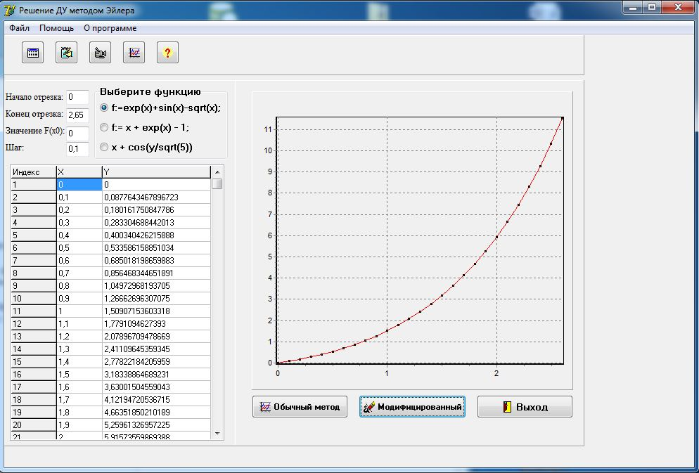
Графическое отображение

Slide 5
Выводы
В ходе выполнения курсовой работы:
были закреплены знания по курсу «Конструирование программ и языки программирования»;
приобретен опыт при разработке объектно-ориентированных программ;
изучены принципы создания динамических библиотек;
изучены и реализованы способы создания клиент-серверных приложений на базе COM-технологий;
освоены методы передачи данных между приложениями;
изучены возможности создания справочной системой высокой степени сложности и различных форматов.

Slide 6
Спасибо за внимание!

